Slide 2
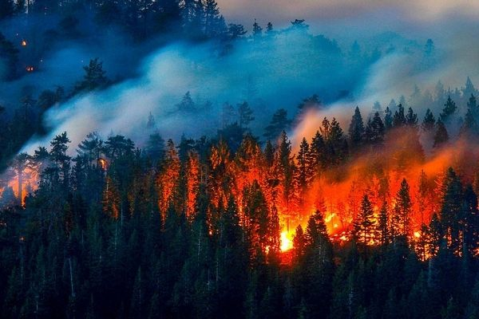
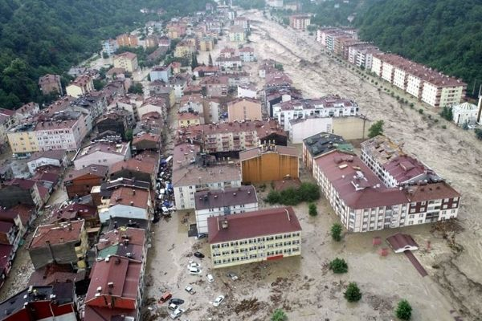
Olağandışı durumların yol açtığı sağlık sorunları
Olağandışı durumlarda salgın önlemlerinin uygulamasındaki zorluk ve sınırlılıkları değerlendirme
Pandemide neredeyiz?
Ne yapmalıyız
Sellerin Yol Açabileceği Sağlık Sorunlarına Dair Bilgi Notu
https://www.ttb.org.tr/haber_goster.php?Guid=787be850-fc61-11eb-8668-b0e774917aae
Orman Yangınlarından Kaynaklanan Hava Kirliliğinin Sağlık Etkileri Bilgi Notu
https://www.ttb.org.tr/haber_goster.php?Guid=5829bfd2-f5ef-11eb-b36a-a9b697cf4c0b

Slide 3
Salgının önemi ve boyutu ile ilgili gerçekçi olmayan açıklamalar,
Sürece toplumun tüm bileşenlerini katmaktaki isteksizlik
Toplumda da kaçınılmaz olarak sorunun ciddiyetine uygun tutum almakta aksaklıklara yol açmaktadır.
Paylaşılan bilgilerin sürekli değişmesi,
Çok başarılı bir “filyasyon” uygulaması iddiası
Gerçek bir temaslı takibi olmaması
İndeks vakayı saptamayı hedef olarak belirlememe,
Etkisi olmadığı pek çok araştırma ile saptanmış ilaçların dağıtılmasından öteye gitmeme
Güvenlikçi politikalarla yürütülen aç-kapa uygulamaları ile toplumda da gerçek temaslı bildirimlerinin yapılmaması
European Journal of Clinical Microbiology & Infectious Diseases https://doi.org/10.1007/s10096-021-04307-1
Efectiveness of favipiravir in COVID‑19: a live systematic review, Özlüşen B ve ark.
Retrospective analysis of the effects of antivirals on morbidity on a nation-wide cohort of COVID-19, Babayiğit C ve ark.

Slide 4
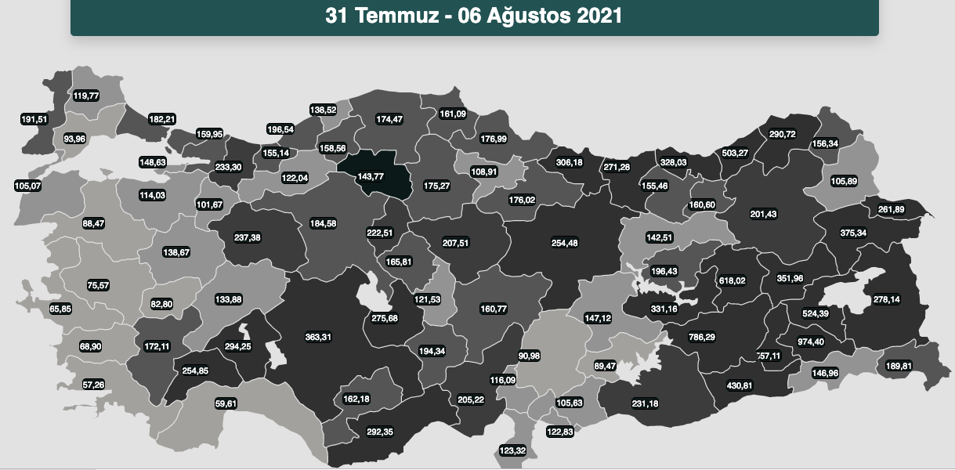
Sağlık Bakanı günlük twitter açıklamaları ile kafa karışıklığı yaratmayı sürdürmekte ve hakikati bükerek toplumu yanıltmaya devam etmektedir: ‘’Salgın hastalığa karşı karar verip ilk doz aşısını olanların oranı yüzde 75’in üzerinde. Haritada bir şehrimiz daha mavi. Düşük riskli il sayımız 26’ya yükseldi” gibi ifadeler, en basit terimlerle gerçeklikten uzak, yanıltıcı bir iyimser tablo çiziyor.
Aşılama oranlarının 18 yaş üstü nüfusa göre tanımlanması da sahte bir güvenlik duygusu ve aşılananların salgında toplumsal bağışıklığa ulaşmadan gereken önlemlerden vazgeçmesine yol açmaktadır.

Slide 5
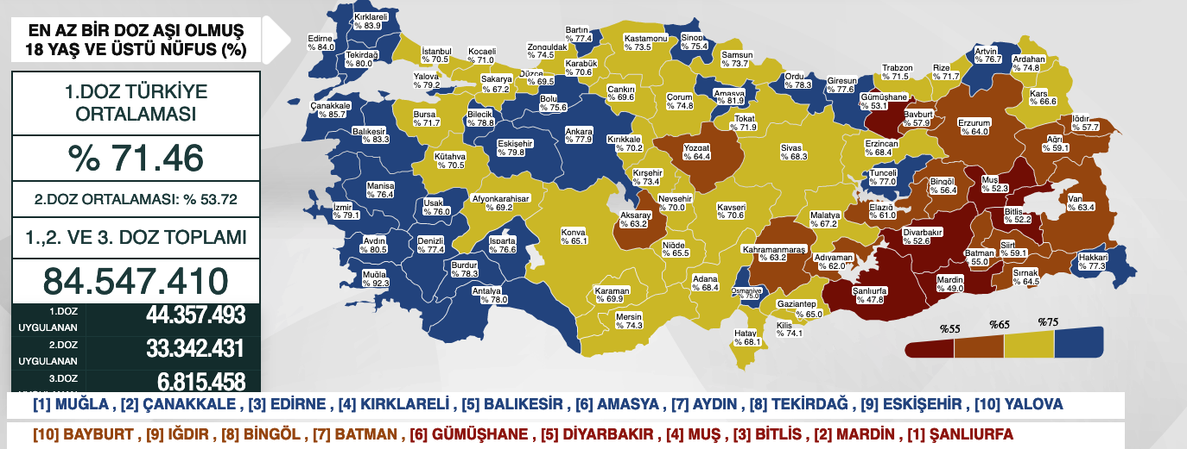
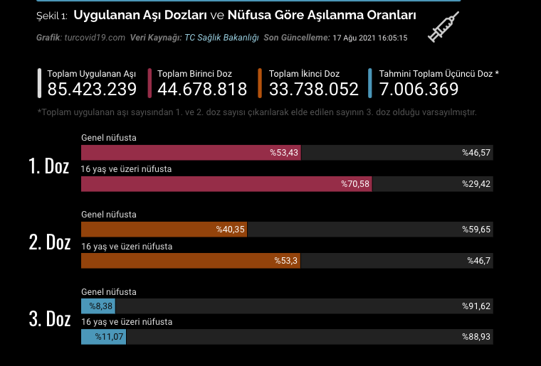
İki doz aşılanmış olanların genel nüfusa oranı %40,35

Slide 6
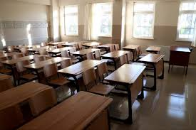
OKULLAR
Sağlık Bakanlığı yeni bir açıklama ile 15 yaş üstü ile 12 yaş üstü kronik hastalığı olan çocuklara da aşı programının başladığını bildirdikten birkaç saat sonra o zaman aralığında randevu alanlardan aşılananlar olmuş, ardından randevuya gidenler kendilerine aşı tanımlanmadığı için yaptıramamış, sistem yeniden kapanmıştır.
Aşı tereddüdünü besleyen bu yaklaşım toplumun hem aşıdan hem de önlemlerden gittikçe uzaklaşmasına yol açmaktadır.
Okulların açılması için belirlenen tarihe üç haftadan az zaman kalmışken sürekli değişen kararlarla aşılamanın geciktirilmesi, maalesef bu salgında en uzun süre okullarını kapalı tutan ülkelerden biri olarak çocuklarımızın eğitim hakkı ihlalinin devam edeceği kaygısı oluşturmaktadır.

Slide 7
 | Haftalık yeni vaka | Haftalık ölüm
1-7 Temmuz | 34271 | 316
10-16 Ağustos | 154545 | 1011

Slide 8
Toplumsal bağışıklık düzeyine ulaşacak bir aşılanma oranı yakalanmadan,
toplumsal hareketliliğin sınırlanması,
kalabalıklaşmaların önüne geçilmesi,
kapalı ortamların uygun havalandırması,
ücretsiz nitelikli maske,
fiziksel mesafe ve
temizlikten vazgeçmek salgın ile mücadelenin terk edilmesi anlamına gelecektir.
Sağlık Bakanlığını bölgesel özellikleri de gözeten, yerel yönetimler, odalar, meslek örgütleri, sendikalar ve sivil toplum örgütleri ile iş birliği halinde bölgelere uyarlanmış etkili aşı kampanyaları yapmaya, yaygın bağışıklama ve filyasyona ağırlık vermeye, toplum sağlığı önlemlerini sıkılaştırmaya davet ediyoruz.
Topluma da kişisel önlemlere özen gösterme, aşı olma ve aşıyı talep etme çağrısında bulunuyoruz

